Slide 1
КОМПОЗИЦИЈА И ПОКРЕТ У КОМПОЗИЦИЈИ
ЛИКОВНА КУЛТУРА ЗА 4. РАЗРЕД

Slide 2
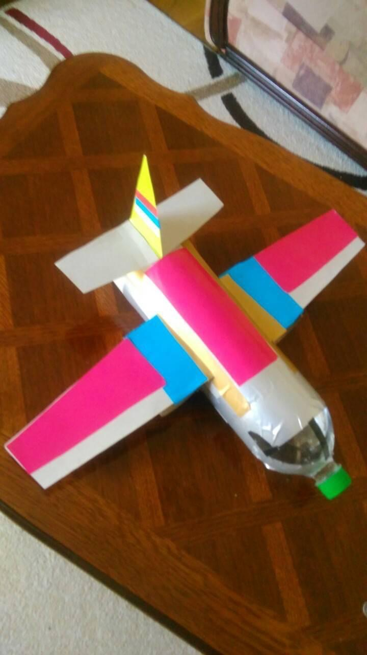
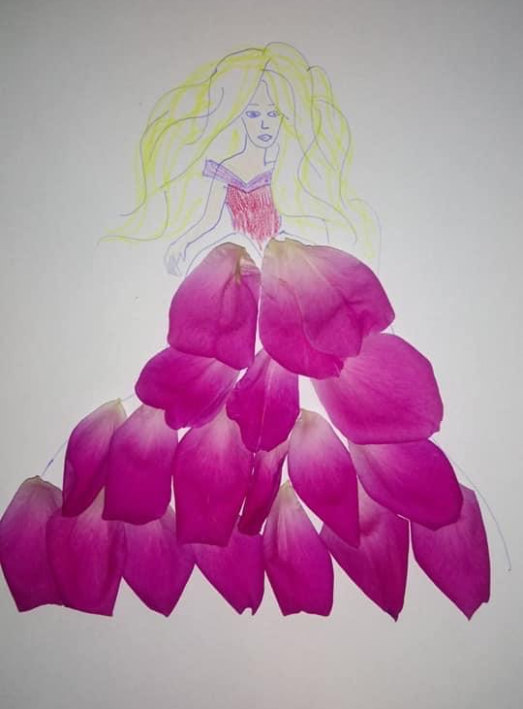
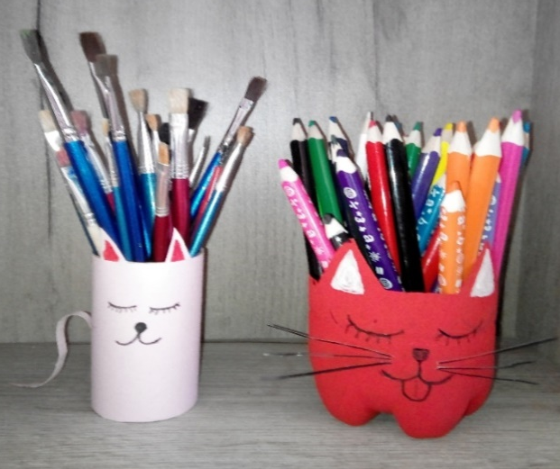
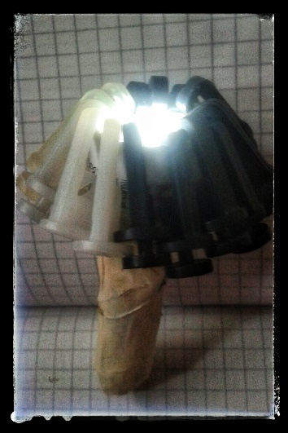
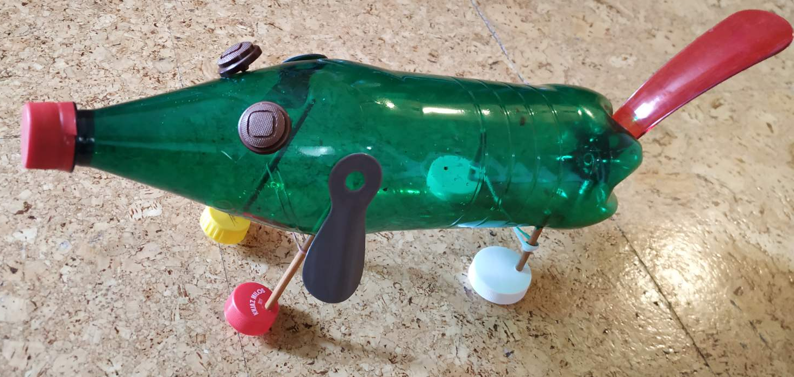
ВАШИ РАДОВИ
ЛИКОВНА КУЛТУРА ЗА 4. РАЗРЕД

Slide 3
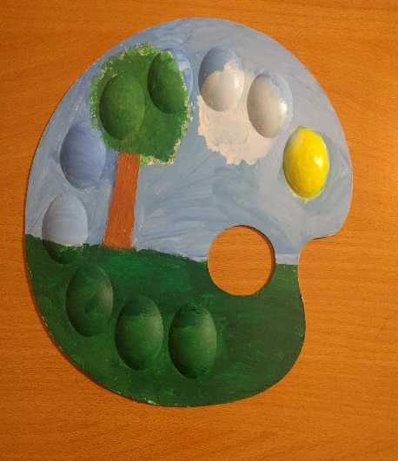
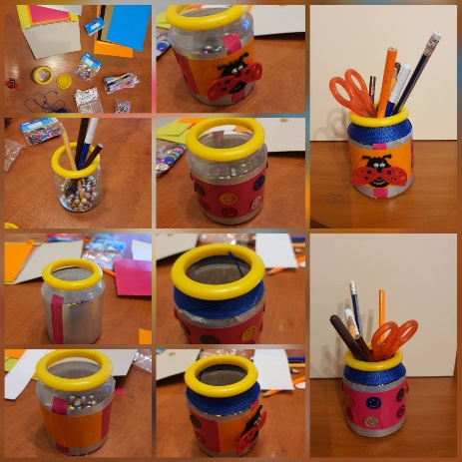
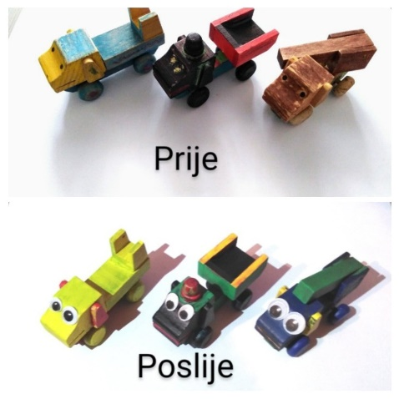
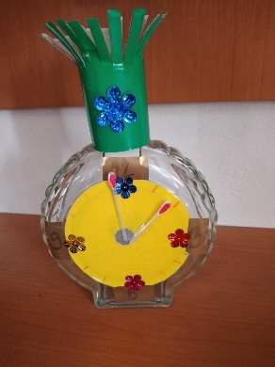
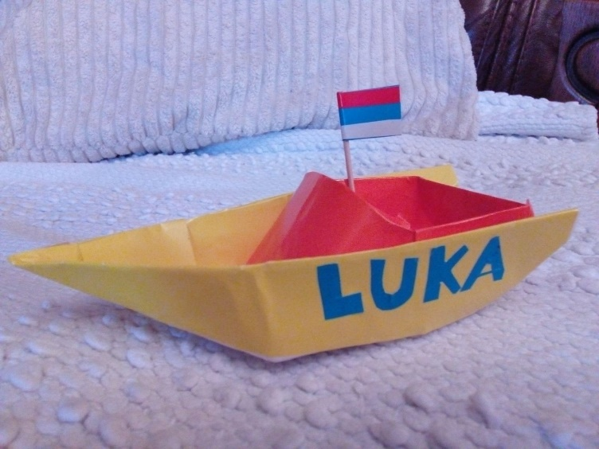
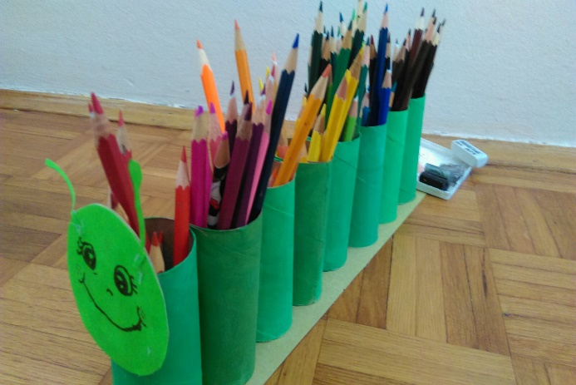
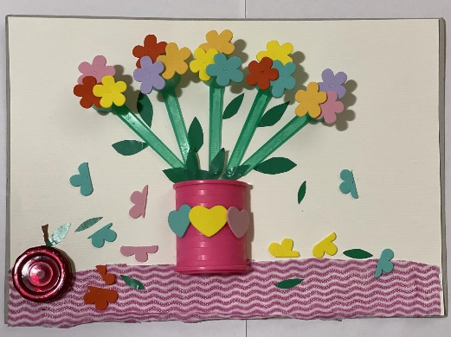
ВАШИ РАДОВИ
ЛИКОВНА КУЛТУРА ЗА 4. РАЗРЕД

Slide 4
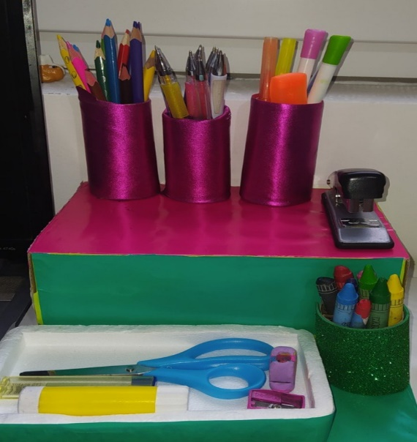
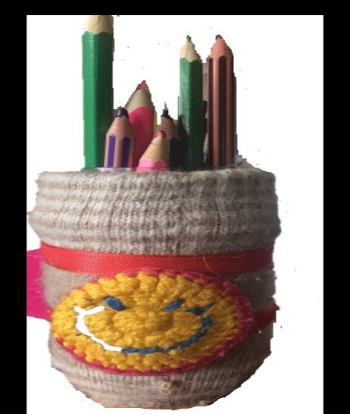
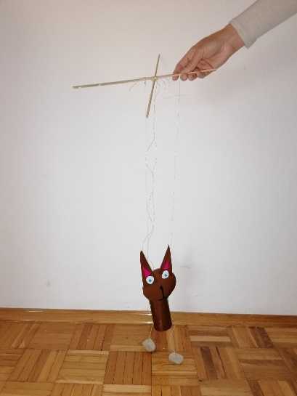
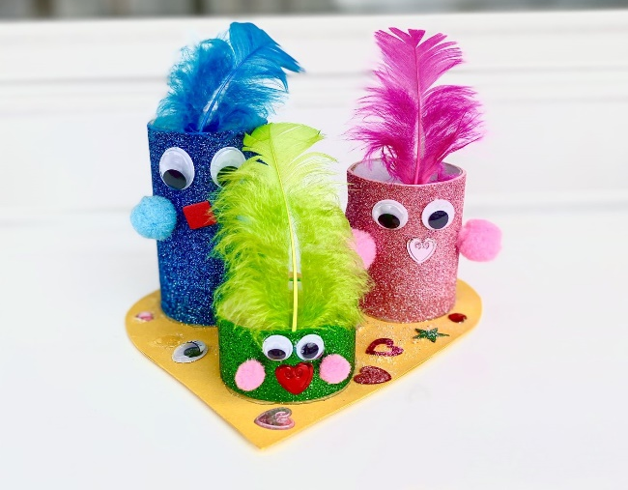
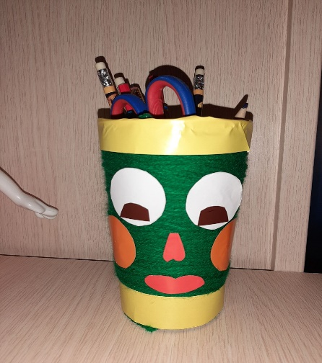
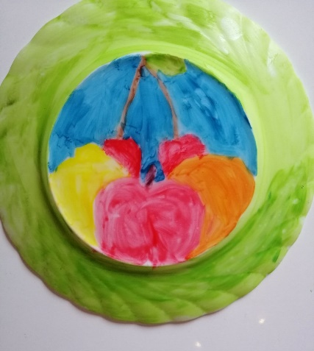
ВАШИ РАДОВИ
ЛИКОВНА КУЛТУРА ЗА 4. РАЗРЕД

Slide 5
Ријеч композиција примјенљив је у многим областима, облицима, појавама, а посебно у умјетности.
Композиција је начин на који су распоређени и повезани ликовни елементи на неком умјетничком дјелу.
Композиција представља слагање ликовних елемената.
ЛИКОВНА КУЛТУРА ЗА 4. РАЗРЕД

Slide 6
Елементи композиције су њени дијелови који је граде и описују у одређеном простору.
Елементи композиције су:
линија,
облик,
боја,
површина и
свјетлина.
ЛИКОВНА КУЛТУРА ЗА 4. РАЗРЕД

Slide 7
Компоновање нам помаже да што боље изразимо своју машту, идеје и замисли.
Пружа нам начин како да објаснимо у кратким цртама неко дјело.
Покрет у композицији може се приказати равномјерним понављањем линија, боја и облика, али и темом коју приказује.
ЛИКОВНА КУЛТУРА ЗА 4. РАЗРЕД

Slide 8
Покрет у композицији може се уочити на много ликовних дијела.
Стела Франк, Композиција
ЛИКОВНА КУЛТУРА ЗА 4. РАЗРЕД

Slide 9
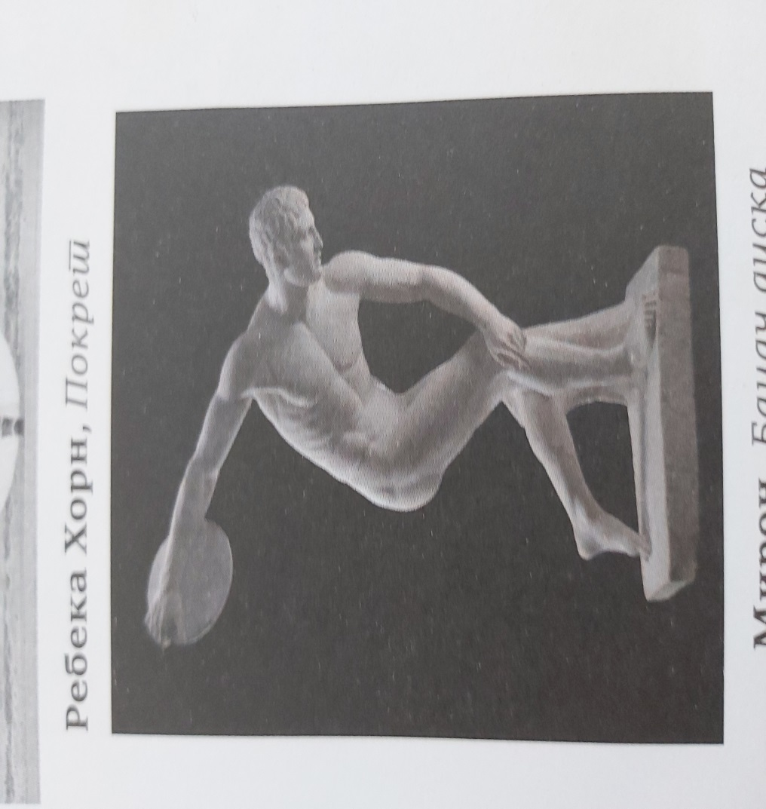
Мирон, Бацач диска
ЛИКОВНА КУЛТУРА ЗА 4. РАЗРЕД

Slide 10
Тома Росандић, Играли се коњи врани
ЛИКОВНА КУЛТУРА ЗА 4. РАЗРЕД

Slide 11
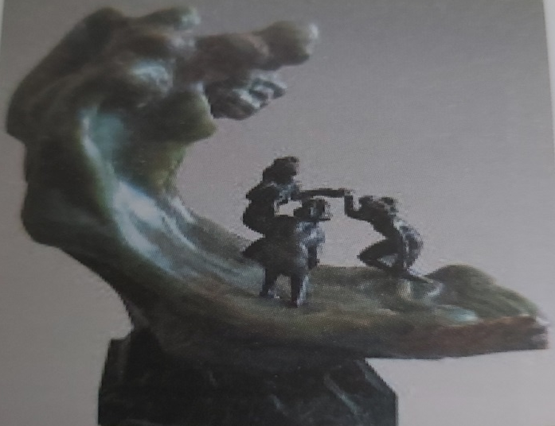
Посматрајте сљедеће слике и покушајте одредити композицију на којој се уочава кретање!
ЛИКОВНА КУЛТУРА ЗА 4. РАЗРЕД

Slide 12
ЗАДАТАК ЗА САМОСТАЛАН РАД
У природи можемо запазити кретања сјенки, кретања ваздуха...
Кретања се могу представити линијама.
Задатак је да нацртате вјетар у крошњама, односно да линијама дочарате покрет.
Материјал за рад:
лист папира и
туш или фломастер.
ЛИКОВНА КУЛТУРА ЗА 4. РАЗРЕД

Slide 13
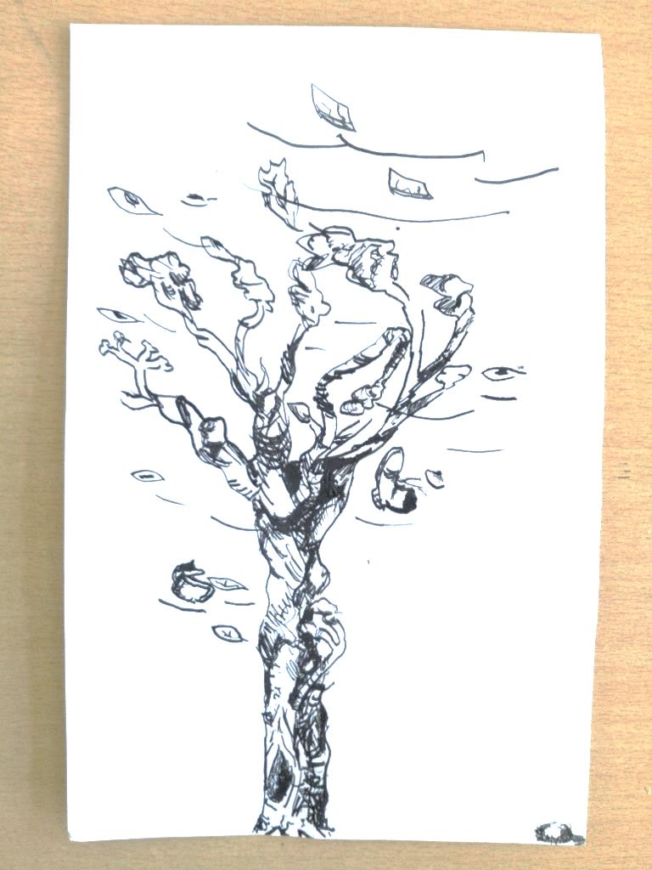
ЛИКОВНА КУЛТУРА ЗА 4. РАЗРЕД

